Slide 1

第十章 群与环
主要内容
群的定义与性质
子群与群的陪集分解
循环群与置换群
环与域

Slide 2
10.1 群的定义与性质
半群、独异点与群的定义
半群、独异点、群的实例
群中的术语
群的基本性质

Slide 3
半群、独异点与群的定义
定义10.1
(1) 设V=<S, ∘ >是代数系统，∘为二元运算，如果∘运算是可
结合的，则称V为半群.
(2) 设V=<S,∘>是半群，若e∈S是关于∘运算的单位元，则称V
是含幺半群，也叫做独异点. 有时也将独异点V 记作
V=<S,∘,e>.
(3) 设V=<S,∘>是独异点，e∈S关于∘运算的单位元，若
∀a∈S，a⁻¹∈S，则称V是群. 通常将群记作G.

Slide 4
实例
例1
(1) <Z⁺,+>,<N,+>,<Z,+>,<Q,+>,<R,+>都是半群，+是普通加
法. 这些半群中除<Z⁺,+>外都是独异点
(2) 设n是大于1的正整数，<M_{n}(R),+>和<M_{n}(R),·>都是半
群，也都是独异点，其中+和·分别表示矩阵加法和矩阵
乘法
(3) <P(B),⊕>为半群，也是独异点，其中⊕为集合对称差运算
(4) <Z_{n}, ⊕>为半群，也是独异点，其中Z_{n}={0,1,…,n−1}，⊕
为模n加法
(5) <A^{A},◦>为半群，也是独异点，其中◦为函数的复合运算
(6) <R*,◦>为半群，其中R*为非零实数集合，◦运算定义如
下：∀x, y∈R*, x◦y=y

Slide 5
实例
例2 设G={ e, a, b, c }，G上的运算由下表给出，称为Klein
四元群

 | e a b c
e a b c | e a b c a e c b b c e a c b a e
特征：
1. 满足交换律
2. 每个元素都是自己的逆元
3. a, b, c中任何两个元素运算结
果都等于剩下的第三个元素

Slide 6
有关群的术语
定义10.2 (1) 若群G是有穷集，则称G是有限群，否则称为无
限群. 群G 的基数称为群 G 的阶，有限群G的阶记作|G|.
(2) 只含单位元的群称为平凡群.
(3) 若群G中的二元运算是可交换的，则称G为交换群或阿贝
尔 (Abel) 群.
实例：
<Z,+>和<R,+>是无限群，<Z_{n},⊕>是有限群，也是 n 阶群.
Klein四元群是4阶群. <{0},+>是平凡群.
上述群都是交换群，n阶(n≥2)实可逆矩阵集合关于矩阵乘法
构成的群是非交换群.

Slide 7
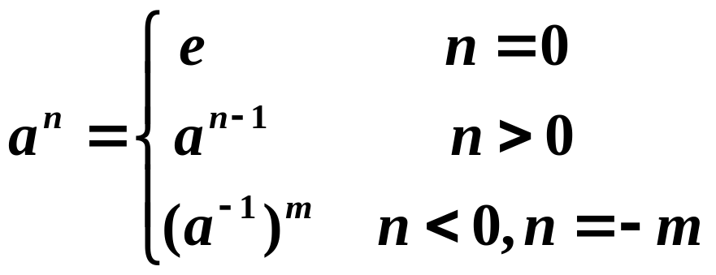
群中元素的幂
定义10.3 设G是群，a∈G，n∈Z，则a 的 n次幂.

群中元素可以定义负整数次幂.
在<Z₃,⊕ >中有
 2⁻³ = (2−1)³ = 1³ = 1⊕1⊕1 = 0
在<Z,+>中有
(−2)⁻³ = 2³ = 2+2+2 = 6

Slide 8
元素的阶
定义10.4 设G是群，a∈G，使得等式 a^{k}=e 成立的最小正整数
k 称为a 的阶，记作|a|=k，称 a 为 k 阶元. 若不存在这样的正
整数 k，则称 a 为无限阶元.
例如，在<Z₆,⊕>中，
2和4是3阶元，
3是2阶元，
1和5是6阶元，
0是1阶元.
在<Z,+>中，0是1阶元，其它整数的阶都不存在.

Slide 9
群的性质：幂运算规则
定理10.1 设G 为群，则G中的幂运算满足：
(1) ∀a∈G，(a⁻¹)⁻¹=a
(2) ∀a,b∈G，(ab)⁻¹=b⁻¹a⁻¹
(3) ∀a∈G，a^{n}a^{m} = a^{n+m}，n, m∈Z
(4) ∀a∈G，(a^{n})^{m} = a^{nm}，n, m∈Z
(5) 若G为交换群，则 (ab)^{n} = a^{n}b^{n}.
证 (1) (a⁻¹)⁻¹是a⁻¹的逆元，a也是a⁻¹的逆元. 根据逆元唯一
性，等式得证.
(2) (b⁻¹a⁻¹)(ab)= b⁻¹(a⁻¹a)b = b⁻¹b = e,
同理 (ab)( b⁻¹a⁻¹)=e，
故b⁻¹a⁻¹是ab的逆元. 根据逆元的唯一性等式得证.

Slide 10
群的性质：方程存在惟一解
定理10.2G为群，∀a,b∈G，方程ax=b和ya=b在G中有解且
仅有惟一解.
证 a⁻¹b 代入方程左边的x 得
a(a⁻¹b) = (aa⁻¹)b = eb = b
所以a⁻¹b 是该方程的解. 下面证明惟一性.
假设c是方程ax=b的解，必有ac=b，从而有
c = ec = (a⁻¹a)c = a⁻¹(ac) = a⁻¹b
同理可证ba⁻¹是方程 ya=b的惟一解.
例3 设群G=<P({a,b}),⊕>，其中⊕为对称差. 解下列群方程：
 {a}⊕X=∅，Y⊕{a,b}={b}
解 X={a}⁻¹⊕∅={a}⊕∅={a}，
Y={b}⊕{a,b}⁻¹={b}⊕{a,b}={a}

Slide 11
群的性质：消去律
定理10.3 G为群，则G中适合消去律，即对任意a,b,c∈G 有
(1) 若 ab = ac，则 b = c.
(2) 若 ba = ca，则 b = c.
证明略
例4 设G = {a₁, a₂, … , a_{n}}是n阶群，令
a_{i}G = {a_{i}a_{j} | j=1,2,…,n}
证明 a_{i}G = G.
证 由群中运算的封闭性有 a_{i}G⊆G. 假设a_{i}G⊂G，即 |a_{i}G| < n.
必有a_{j},a_{k}∈G使得
a_{i}a_{j} = a_{i}a_{k} （j ≠ k）
由消去律得 a_{j} = a_{k}, 与 |G| = n矛盾.

Slide 12
群的性质：元素的阶
定理10.4 G为群，a∈G且 |a| = r. 设k是整数，则
(1) a^{k} = e当且仅当r | k
(2 )|a⁻¹| = |a|
证 (1) 充分性. 由于r|k，必存在整数m使得k = mr，所以有
  a^{k} = a^{mr} = (a^{r})^{m} = e^{m} = e.
必要性. 根据除法，存在整数 m 和 i 使得
  k = mr+i, 0≤i≤r−1
从而有 e = a^{k} = a^{mr+i} = (a^{r})^{m}a^{i} = ea^{i} = a^{i}
因为|a| = r，必有i = 0. 这就证明了r | k.
(2) 由 (a⁻¹)r = (ar)⁻¹ = e⁻¹ = e
可知 a⁻¹ 的阶存在. 令|a⁻¹| = t，根据上面的证明有t | r. a又是
a⁻¹的逆元，所以 r | t. 从而证明了r = t，即|a⁻¹| = |a|

Slide 13
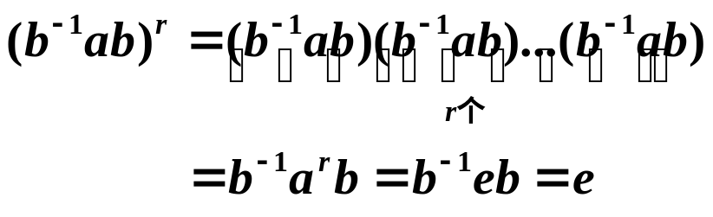
实例
例 5 设G是群，a,b∈G是有限阶元. 证明
(1) |b⁻¹ab| = |a| (2) |ab| = |ba|
证 (1) 设 |a| = r，|b⁻¹ab| = t，则有
 
从而有t | r. 另一方面，由 a = (b⁻¹)⁻¹(b⁻¹ab)b⁻¹可知 r | t. 从而
有 |b⁻¹ab| = |a|.

Slide 14
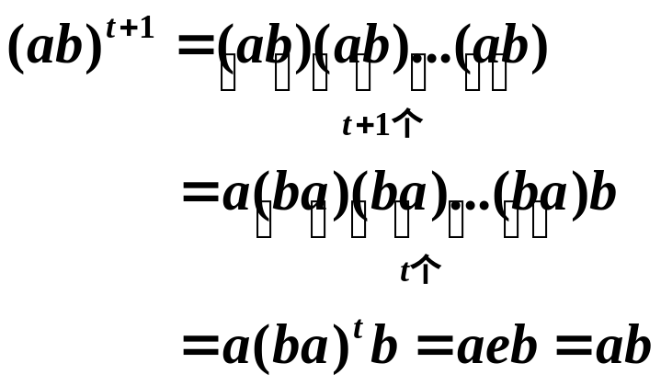
实例
(2) 设 |ab| = r，|ba| = t，则有

由消去律得 (ab)^{t} = e，从而可知，r | t.
同理可证 t | r. 因此 |ab| = |ba|.

Slide 15
10.2 子群与群的陪集分解
定义10.5 设G是群，H是G的非空子集，
(1) 如果H关于G中的运算构成群，则称H是G的子群, 记作H≤G.
(2) 若H是G的子群，且H⊂G，则称H是G的真子群，记作H<G.
例如 nZ (n是自然数) 是整数加群<Z,+> 的子群. 当n≠1时,
nZ是Z的真子群.
对任何群G都存在子群. G和{e}都是G的子群，称为G的平凡
子群.

Slide 16
子群判定定理1
定理10.5（判定定理一）
设G为群，H是G的非空子集，则H是G的子群当且仅当
(1) ∀a,b∈H有ab∈H
(2) ∀a∈H有a⁻¹∈H.
证 必要性是显然的. 为证明充分性，只需证明e∈H.
因为H非空，存在a∈H. 由条件(2) 知a⁻¹∈H，根据条件(1)
aa⁻¹∈H，即e∈H.

Slide 17
子群判定定理2
定理10.6 （判定定理二）
设G为群，H是G的非空子集. H是G的子群当且仅当∀a,b∈H
有ab⁻¹∈H.
证 必要性显然. 只证充分性.
因为H非空，必存在a∈H.
根据给定条件得aa⁻¹∈H，即e∈H.
任取a∈H, 由e,a∈H 得 ea⁻¹∈H，即a⁻¹∈H.
任取a,b∈H，知b⁻¹∈H. 再利用给定条件得a(b⁻¹) ⁻¹∈H，即
ab∈H.
综合上述，可知H是G的子群.

Slide 18
子群判定定理3
定理10.7 （判定定理三）
设G为群，H是G的非空有穷子集，则H是G的子群当且仅当
∀a,b∈H有ab∈H.
证 必要性显然. 为证充分性，只需证明 a∈H有a⁻¹∈H.
任取a∈H, 若a = e, 则a⁻¹ = e∈H.
若a≠e，令S={a,a²,…}，则S⊆H.
由于H是有穷集，必有a^{i} = a^{j}（i<j）.
根据G中的消去律得 a^{j−i} = e，由a ≠ e可知 j−i>1，由此得
 a ^{j−i−1}a = e 和 a a ^{j−i−1} = e
从而证明了a⁻¹ = a ^{j−i−1}∈H.

Slide 19
典型子群的实例:生成子群
定义10.6 设G为群，a∈G，令H={a^{k}| k∈Z}，
则H是G的子群，称为由 a 生成的子群，记作<a>.
证 首先由a∈<a>知道<a>≠∅. 任取a^{m},a^{l}∈<a>，则
 a^{m}(a^{l})⁻¹ = a^{m}a^{−l} = a^{m−l}∈<a>
根据判定定理二可知<a>≤G.
实例：
例如整数加群，由2生成的子群是 <2>={2^{k} | k∈Z}=2Z
<Z₆,⊕ >中，由2生成的子群<2>={0,2,4}
Klein四元群 G = {e,a,b,c}的所有生成子群是：
<e>={e}, <a>={e,a}, <b>={e,b}, <c>={e,c}.

Slide 20
典型子群的实例:中心C
定义10.7 设G为群,令
C={a| a∈G∧∀x∈G(ax=xa)}，
则C是G的子群，称为G的中心.
证 e∈C. C是G的非空子集. 任取a,b∈C，只需证明ab⁻¹与G
中所有的元素都可交换. ∀x∈G，有
(ab⁻¹)x = ab⁻¹x = ab⁻¹(x⁻¹)⁻¹
= a(x⁻¹b)⁻¹ = a(bx⁻¹)⁻¹ = a(xb⁻¹)
= (ax⁻¹)b⁻¹ = (xa)b⁻¹ = x(ab⁻¹)
由判定定理二可知C≤G.
对于阿贝尔群G，因为G中所有的元素互相都可交换，G的中
心就等于G. 但是对某些非交换群G，它的中心是{e}.

Slide 21
典型子群的实例:子群的交
例6 设G是群，H,K是G的子群. 证明
(1) H∩K也是G的子群
(2) H∪K是G的子群当且仅当 H⊆K 或 K⊆H
证 (1) 由 e∈H∩K 知 H∩K 非空.
任取a, b∈H∩K，则a∈H, a∈K, b∈H, b∈K.
必有ab⁻¹∈H 和 ab⁻¹∈K，从而ab⁻¹∈H∩K. 因此H∩K≤G.
(2) 充分性显然，只证必要性. 用反证法.
假设 H⊈K 且K⊈H，那么存在 h 和 k 使得
  h∈H∧h∉K, k∈K∧k∉H
推出 hk ∉H. 否则由h⁻¹∈H 得 k=h⁻¹(hk)∈H，与假设矛盾.
同理可证 hk ∉K. 从而得到 hk ∉H∪K. 与H∪K是子群矛盾.

Slide 22
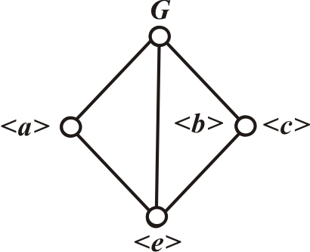
子群格
定义10.8 设G为群, 令
L(G) = {H | H是G的子群}
则偏序集< L(G), ⊆ >称为G的子群格
实例：
Klein四元群的子群格如下：
图1

Slide 23
陪集定义与实例
定义10.9 设H是G的子群，a∈G.令
Ha={ha | h∈H}
称Ha是子群H在G中的右陪集. 称a为Ha的代表元素.
例7 (1) 设G={e,a,b,c}是Klein四元群，H=<a>是G的子群.
H所有的右陪集是：
He={e,a}=H, Ha={a,e}=H, Hb={b,c}, Hc={c,b}
不同的右陪集只有两个，即H和{b,c}.

Slide 24
实例
(2) 设A={1,2,3}，f₁, f₂, …, f₆是A上的双射函数. 其中
f₁={<1,1>,<2,2>,<3,3>}， f₂={<1,2>,<2,1>,<3,3>}
f₃={<1,3>,<2,2>,<3,1>}， f₄={<1,1>,<2,3>,<3,2>}
f₅={<1,2>,<2,3>,<3,1>}， f₆={<1,3>,<2,1>,<3,2>}
令 G = {f₁, f₂, … , f₆}，则G 关于函数的复合运算构成群. 考虑
G 的子群H={f₁, f₂}. 做出 H 的全体右陪集如下：
Hf₁={f₁°f₁, f₂°f₁}=H , Hf₂={f₁°f₂, f₂°f₂}=H
Hf₃={f₁°f₃, f₂°f₃}={f₃, f₅}, Hf₅={f₁°f₅, f₂°f₅}={f₅, f₃}
Hf₄={f₁°f₄, f₂°f₄}={f₄, f₆}, Hf₆={f₁°f₆, f₂°f₆}={f₆, f₄}
结论： Hf₁=Hf₂，Hf₃=Hf₅，Hf₄=Hf₆. 

Slide 25
陪集的基本性质
定理10.8 设H是群G的子群，则
(1) He = H
(2) ∀a∈G 有a∈Ha
证 (1) He = { he | h∈H } = { h | h∈H } = H
(2) 任取 a∈G，由a = ea 和 ea∈Ha 得 a∈Ha

Slide 26
陪集的基本性质
定理10.9 设H是群G的子群，则∀a,b∈G有
  a∈Hb ⇔ ab⁻¹∈H ⇔ Ha=Hb
证 先证a∈Hb ⇔ ab⁻¹∈H
a∈Hb ⇔ ∃h(h∈H∧a=hb)
⇔ ∃h(h∈H∧ab⁻¹=h) ⇔ ab⁻¹∈H
再证 a∈Hb ⇔ Ha=Hb.
充分性. 若Ha=Hb，由a∈Ha 可知必有 a∈Hb.
必要性. 由 a∈Hb 可知存在 h∈H 使得 a =hb，即b =h⁻¹a
任取 h₁a∈Ha，则有
h₁a = h₁(hb) = (h₁h)b∈Hb
从而得到 Ha ⊆ Hb. 反之，任取h₁b∈Hb，则有
h₁b = h₁(h⁻¹a) = (h₁h⁻¹)a∈Ha
从而得到Hb ⊆ Ha. 综合上述，Ha=Hb得证.

Slide 27
陪集的基本性质
定理10.10 设H是群G的子群，在G上定义二元关系R：
∀a,b∈G, <a,b>∈R ⇔ ab⁻¹∈H
则 R是G上的等价关系，且[a]_{R} = Ha.
证 先证明R为G上的等价关系.
自反性. 任取a∈G，aa⁻¹ = e∈H ⇔ <a,a>∈R
对称性. 任取a,b∈G，则
<a,b>∈R⇒ab⁻¹∈H⇒(ab⁻¹)⁻¹∈H⇒ba⁻¹∈H⇒<b,a>∈R
传递性. 任取a,b,c∈G，则
<a,b>∈R∧<b,c>∈R ⇒ ab⁻¹∈H∧bc⁻¹∈H
⇒ ac⁻¹∈H ⇒ <a,c>∈R
下面证明：∀a∈G，[a]_{R} = Ha. 任取b∈G，
b∈[a]_{R} ⇔ <a,b>∈R ⇔ ab⁻¹∈H ⇔ Ha=Hb ⇔ b∈Ha

Slide 28
推论
推论 设H是群G的子群, 则
(1) ∀a,b∈G，Ha = Hb 或 Ha∩Hb = ∅
(2) ∪{Ha | a∈G} = G
证明：由等价类性质可得.
定理10.11 设H是群G的子群，则
 ∀a∈G，H ≈ Ha
证明 略

Slide 29
左陪集的定义与性质
设G是群，H是G的子群，H 的左陪集，即
aH = {ah | h∈H}，a∈G
关于左陪集有下述性质：
(1) eH = H
(2) ∀a∈G，a∈aH
(3) ∀a,b∈G，a∈bH ⇔ b−1a∈H ⇔ aH=bH
(4) 若在G上定义二元关系R，
 ∀a,b∈G，<a,b>∈R ⇔ b⁻¹a∈H
则R是G上的等价关系，且[a]_{R} = aH.
(5) ∀a∈G，H ≈ aH


Slide 30
Lagrange定理
定理10.12 （Lagrange）设G是有限群，H是G的子群，则
|G| = |H|·[G:H]
其中[G:H] 是H在G中的不同右陪集(或左陪集) 数，称为H在
G 中的指数.
证 设[G:H] = r，a₁,a₂,…,a_{r}分别是H 的r个右陪集的代表元素，
 G = Ha₁∪Ha₂∪…∪Ha_{r}
|G| = |Ha₁| + |Ha₂| + … + |Ha_{r}|
由|Ha_{i}| = |H|，i = 1,2,…,r, 得
|G| = |H|·r = |H|·[G:H]

Slide 31
Lagrange定理的推论
推论1 设G是n阶群，则∀a∈G，|a|是n的因子，且有a^{n} = e.
证 任取a∈G，<a>是G的子群，<a>的阶是n的因子.
<a>是由a生成的子群，若|a| = r，则
<a> = {a⁰=e,a¹,a²,…,a^{r−1}}
即<a>的阶与|a|相等, 所以|a|是n的因子. 从而a^{n} = e.
推论2 对阶为素数的群G，必存在a∈G使得G = <a>.
证 设|G| = p，p是素数. 由p≥2知G中必存在非单位元.
任取a∈G，a ≠ e，则<a>是G的子群. 根据拉格朗日定理，
<a>的阶是p的因子，即<a>的阶是 p或1. 显然<a>的阶不是1，
这就推出G = <a>.

Slide 32
Lagrange定理的应用
命题：如果群 G 只含 1 阶和 2 阶元，则 G 是Abel群.
证 设a为G中任意元素，有a⁻¹ = a. 任取 x, y∈G，则
xy = (xy)⁻¹ = y⁻¹x⁻¹ = yx，
因此G是Abel群.
例8 证明 6 阶群中必含有 3 阶元.
证 设G是6 阶群，则G中元素只能是1阶、2阶、3阶或6阶.
若G中含有6 阶元，设为a，则 a²是3 阶元.
若G中不含6 阶元，下面证明G中必含有3阶元. 如若不然，G
中只含1阶和2阶元，即∀a∈G，有a²=e，由命题知G是Abel
群. 取G中2阶元 a 和 b，a ≠ b，令 H = {e, a, b, ab}，则H 是
G的子群，但 |H| = 4，|G| = 6，与拉格朗日定理矛盾.

Slide 33
Lagrange定理的应用
例9 证明阶小于6 的群都是Abel群.
证 1 阶群是平凡的，显然是阿贝尔群.
2, 3和5都是素数，由推论2它们都是单元素生成的群，都是
Abel群.
设G是4阶群. 若G中含有4阶元，比如说a，则G=<a>，由上
述分析可知G是Abel群. 若G中不含4阶元，G中只含1阶和2
阶元，由命题可知G也是Abel群.

Slide 34
10.3 循环群与置换群
定义10.10 设G是群，若存在a∈G使得
 G={a^{k}| k∈Z}
则称G是循环群，记作G=<a>，称 a 为G 的生成元.
循环群的分类：n 阶循环群和无限循环群.
设G=<a>是循环群，若a是n 阶元，则
G = { a⁰=e, a¹, a², … , a^{n−1} }
那么|G| = n，称 G 为 n 阶循环群.
若a 是无限阶元，则
G = { a⁰=e, a^{±1}, a^{±2}, … }
称 G 为无限循环群.

Slide 35
循环群的生成元
定理10.13 设G=<a>是循环群.
(1) 若G是无限循环群，则G只有两个生成元，即a和a⁻¹.
(2) 若G是 n 阶循环群，则G含有φ(n)个生成元. 对于任何小
于n且与 n 互质的数r∈{0,1,…,n-1}, a^{r}是G的生成元.
φ(n)成为欧拉函数，例如 n=12，小于或等于12且与12互素的
正整数有4个：
1, 5, 7, 11，
所以φ(12)=4.

Slide 36
证明
证 (1) 显然<a⁻¹>⊆G. ∀a^{k}∈G，
a^{k}=(a⁻¹)^{−k} ∈<a⁻¹>，
因此G⊆<a⁻¹>，a⁻¹是G的生成元.
再证明G只有a和a⁻¹这两个生成元. 假设 b 也是G 的生成元，
则 G=<b>. 由a∈G 可知存在整数 t 使得a = b^{t}. 由b∈G = <a>
知存在整数 m 使得 b = a^{m}. 从而得到
a = b^{t} = (a^{m})^{t} = a^{mt}
由G中的消去律得
a^{mt−1} = e
因为G是无限群，必有mt−1 = 0. 从而证明了m = t = 1或 m = t
= −1，即 b = a 或 b = a⁻¹

Slide 37
证明
(2) 只须证明：对任何正整数 r ( r≤n)，
a^{r}是G的生成元 ⇔ n与r互质.
充分性. 设r与n互质，且r≤n，那么存在整数 u 和 v 使得
 ur + vn = 1
从而 a = a^{ur+vn} = (a^{r})^{u}(a^{n})^{v} = (a^{r})^{u}
这就推出∀ak∈G，a^{k} = (a^{r})^{uk}∈<a^{r}>，即G⊆<a^{r}>.
另一方面，显然有<a^{r}>⊆G. 从而G = <a^{r}>.
必要性. 设a^{r}是G的生成元，则 |a^{r}| = n. 令r与n的最大公约数
为d，则存在正整数 t 使得 r = dt. 因此, |a^{r}| 是n/d的因子，即
n整除n/d. 从而证明了d = 1.

Slide 38
实例
例10
(1) 设G={e, a, … , a¹¹}是12阶循环群，则φ(12)=4. 小于12且
与12互素的数是1, 5, 7, 11, 由定理10.13可知 a, a⁵,
a⁷ 和 a¹¹是G的生成元.
(2) 设G=<Z₉,⊕>是模9的整数加群，则φ(9)=6. 小于9且与9互
素的数是 1, 2, 4, 5, 7, 8. 根据定理10.13，G的生成元是1, 2,
4, 5, 7和8.
(3) 设G=3Z={3z | z∈Z}, G上的运算是普通加法. 那么G只有
两个生成元：3和−3.

Slide 39
循环群的子群
定理10.14 设G=<a>是循环群.
(1) 设G=<a>是循环群，则G的子群仍是循环群.
(2) 若G=<a>是无限循环群，则G的子群除{e}以外都是无限
循环群.
(3) 若G=<a>是n阶循环群，则对n的每个正因子d，G恰好含
有一个d 阶子群.

Slide 40
证明
证 (1) 设H是G=<a>的子群，若H={e}，显然H是循环群，否
则取H中的最小正方幂元a^{m}，下面证明H=<a^{m}>. 易见<a^{m}> ⊆
H. 下面证明H⊆<a^{m}>. 为此，只需证明H中任何元素都可表成
a^{m}的整数次幂.
任取a^{l}∈H，由除法可知存在整数 q 和 r，使得
 l = qm+r， 其中 0≤r≤m−1
a^{r} = a^{l−qm} = a^{l}(a^{m})^{−q}
由a^{l}, a^{m}∈H 且 H 是G 的子群可知a^{r}∈H.
因为a^{m}是H中最小正方幂元，必有r = 0. 这就推出
a^{l} = (a^{m})^{q}∈<a^{m}>

Slide 41

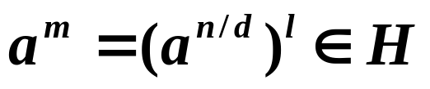
证明
(2) 设G=<a>是无限循环群，H是G 的子群. 若H≠{e}可知H =
<a^{m}>，其中a^{m}为H中最小正方幂元. 假若 |H|=t，则 |a^{m}|=t，
从而得到a^{mt} = e. 这与a为无限阶元矛盾.
(3) 设G=<a>是 n 阶循环群，则 G = { a⁰=e, a¹, … , a^{n−1} }
下面证明对于n的每个正因子d都存在一个d阶子群.
易见 是G的d 阶子群. 假设H₁=<a^{m}>也是G的d 阶子
群，其中 a^{m} 为 H₁中的最小正方幂元. 则由 (a^{m})^{d} = e 可知 n 整
除md，即 n/d 整除 m. 令m = (n/d)·l，l是整数，则有
这就推出H₁⊆H. 又由于 |H₁| = |H| = d，得H₁ = H.

Slide 42
实例
例11
(1) G=<Z,+>是无限循环群，其生成元为1和−1. 对于自然数
m∈N，1的m次幂是m，m生成的子群是mZ，m∈N. 即
<0> = {0} = 0Z
 <m> = {mz | z∈Z}= mZ， m>0
(2) G=Z₁₂是12阶循环群. 12正因子是1,2,3,4,6和12，G 的子群:
1阶子群<12>=<0>={0}
 2阶子群<6>={0,6}
 3阶子群 <4>={0,4,8}
 4阶子群 <3>={0,3,6,9}
 6阶子群<2>={0,2,4,6,8,10}
 12阶子群 <1>=Z₁₂ 

Slide 43
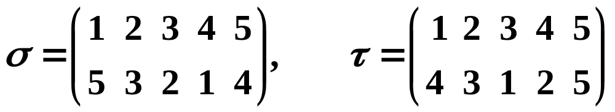
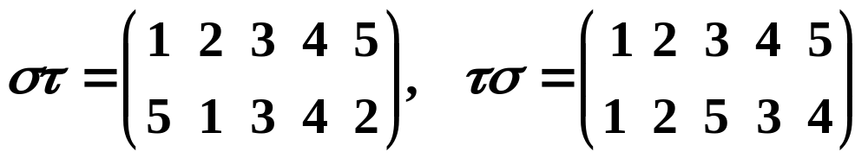
n 元置换及乘法
定义10.11 设 S = {1, 2, …, n}, S上的任何双射函数
σ:S→S 称为S上的n元置换.
例如 S={1, 2, 3, 4, 5}, 下述为5元置换
定义10.12 设σ,τ是n元置换, σ和τ的复合σ ∘τ 也是n元置换, 称为σ与τ 的乘积, 记作σ τ.
例如

Slide 44
n元置换的轮换表示
设 S = {1, 2, …, n}，对于任何S上的 n 元置换 σ, 存在着一个
有限序列 i₁, i₂, …, i_{k}, k≥1, (可以取i₁=1) 使得
 σ(i₁) = i₂, σ(i₂) = i₃, …, σ(i_{k−1}) = i_{k}, σ(i_{k}) = i₁
令 σ₁ = (i₁ i₂ … i_{k}), 是 σ 分解的第一个轮换. 将 σ 写作 σ₁σ′,
继续对 σ′ 分解. 由于S 只有n 个元素, 经过有限步得到
 σ = σ ₁ σ ₂ … σ _{t}
轮换分解式的特征
轮换的不交性
分解的惟一性: 若 σ = σ₁σ₂ …σ_{t} 和 σ = τ₁τ₂ …τ_{s}
是σ的两个轮换表示式，则有
 { σ₁, σ₂, …, σ_{t} } = {τ₁,τ ₂, …,τ_{s} }

Slide 45
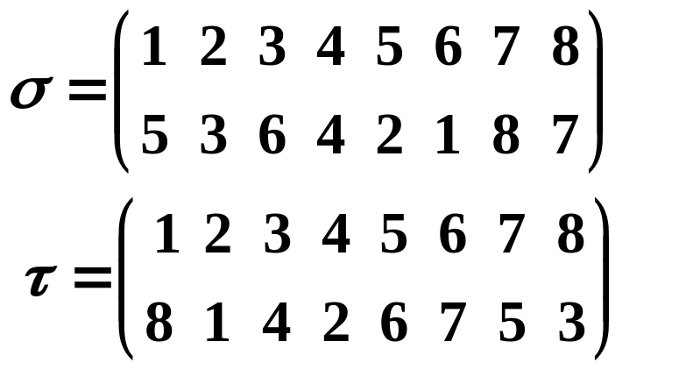
实例
例12 设S = {1, 2, … , 8},
 
则 轮换分解式为：
σ = (1 5 2 3 6) (4) (7 8) = (1 5 2 3 6) (7 8)
 τ = (1 8 3 4 2) (5 6 7)


Slide 46
置换的对换分解
设S = {1,2,…,n}，σ = (i₁ i₂ … i_{k}) 是S上的 k 阶轮换， σ 可以
进一步表成对换之积，即
 (i₁ i₂ … i_{k}) = (i₁ i₂) (i₁ i₃) … (i₁ i_{k})
任何n元置换表成轮换之积，然后将每个轮换表成对换之积.
例如 8 元置换
σ = (1 5 2 3 6) (7 8) = (1 5) (1 2) (1 3) (1 6) (7 8)
τ = (1 8 3 4 2) (5 6 7) = (1 8) (1 3) (1 4) (1 2) (5 6) (5 7)

Slide 47
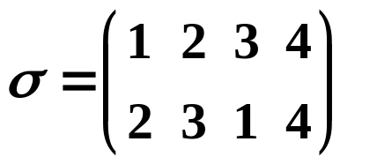
对换分解的特征
对换分解式中对换之间可以有交，分解式也不惟一.
例如4元置换
可以有下面不同的对换表示：
 σ = (1 2) (1 3)， σ = (1 4) (2 4) (3 4) (1 4)
表示式中所含对换个数的奇偶性是不变的.
如果n元置换σ 可以表示成奇数个对换之积，则称σ为奇置换，否则称为偶置换，不难证明奇置换和偶置换各有n!/2个.

Slide 48
n元置换群
所有的 n元置换构成的集合S_{n}关于置换乘法构成群， 称为n
元对称群. n元对称群的子群称为n元置换群.
例13 设 S = {1, 2, 3}，
3元对称群 S₃={ (1), (1 2), (1 3), (2 3), (1 2 3), (1 3 2) }
 | (1) (1 2) (1 3) (2 3) (1 2 3) (1 3 2)
(1) (1 2) (1 3) (2 3) (1 2 3) (1 3 2) | (1) (1 2) (1 3) (2 3) (1 2 3) (1 3 2) (1 2) (1) (1 2 3) (1 3 2) (1 3) (2 3) (1 3) (1 3 2) (1) (1 2 3) (2 3) (1 2) (2 3) (1 2 3) (1 3 2) (1) (1 2) (1 3) (1 2 3) (2 3) (1 2) (1 3) (1 3 2) (1) (1 3 2) (1 3) (2 3) (1 2) (1) (1 2 3)

Slide 49
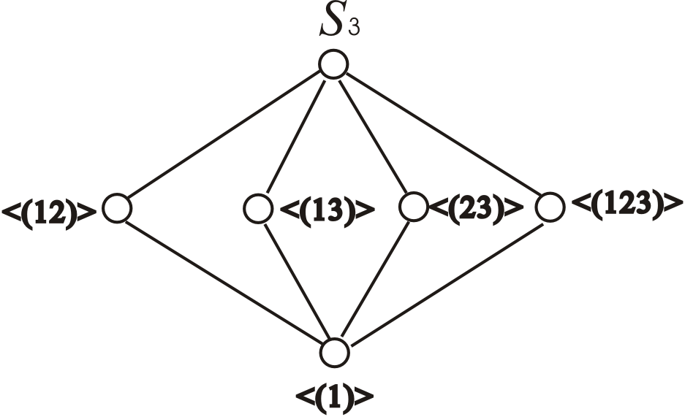
S_{n}的子群
n元交错群A_{n}是S_{n}的子群， A_{n}是所有的n元偶置换的集合.
证 恒等置换(1) 是偶置换，所以A_{n}非空.
根据判定定理三，只需证明封闭性：
任取σ,τ ∈A_{n}， σ, τ 都可以表成偶数个对换之积，那么σ τ
也可以表成偶数个对换之积，所以σ τ ∈A_{n}.
实例：S₃的子群格
S₃={(1), (12), (13), (23),
(123), (132)},
A₃={(1), (123), (132)},
{(1)},
{(1), (12)}, {(1), (13)},
{(1), (23)}.

Slide 50
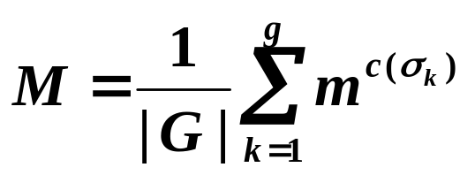
Polya定理
定理10.15 设N={1,2,…,n}是被着色物体的集合, G={σ₁, σ₂,
… , σg}是N上的置换群. 用m种颜色对N中的元素进行着色，
则在G的作用下不同的着色方案数是
其中c(σ_{k})是置换σ_{k}的轮换表示中包含1-轮换在内的轮换个数.
Polya定理主要用于等价类的计数.

Slide 51
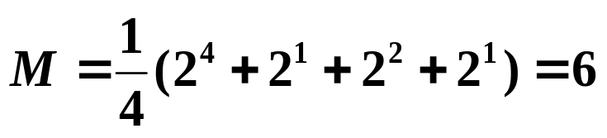
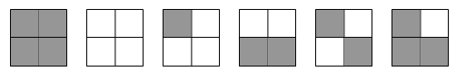
Polya定理在组合计数中的应用
例14 用两种颜色着色方格图形，允许方格绕中心转动. 求不同的方案数.
群G中的所有置换是：
σ₁=(1)，σ₂=(1234)，
σ₃=(13)(24)，σ₄=(1432)
代入Polya定理得

Slide 52
10.4 环与域
定义10.12 设<R,+,·>是代数系统，+和·是二元运算. 如果满足
以下条件:
(1) <R,+>构成交换群
(2) <R,·>构成半群
(3) · 运算关于+运算适合分配律
则称<R,+,·>是一个环.
通常称+运算为环中的加法，·运算为环中的乘法.
环中加法单位元记作 0，乘法单位元（如果存在）记作1.
对任何元素 x，称 x 的加法逆元为负元，记作−x.
若 x 存在乘法逆元的话，则称之为逆元，记作x⁻¹.

Slide 53
环的实例
例15
(1) 整数集、有理数集、实数集和复数集关于普通的加法和
乘法构成环，分别称为整数环Z，有理数环Q，实数环R
和复数环C.
(2) n(n≥2)阶实矩阵的集合M_{n}(R)关于矩阵的加法和乘法构
成环，称为 n 阶实矩阵环.
(3) 集合的幂集P(B)关于集合的对称差运算和交运算构成环.
(4) 设Z_{n}＝{0,1, ... , n－1}，⊕和⊗分别表示模n的加法和乘
法，则<Z_{n},⊕,⊗>构成环，称为模 n的整数环.

Slide 54
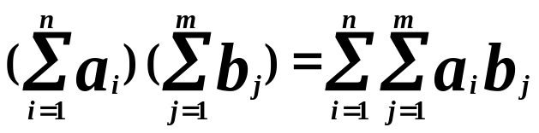
环的运算性质
定理10.16 设<R,+,·>是环，则
(1) ∀a∈R，a0 = 0a = 0
(2) ∀a,b∈R，(−a)b = a(−b) = −ab
(3) ∀a,b,c∈R，a(b−c) = ab−ac， (b−c)a = ba−ca
(4) ∀a₁,a₂,...,a_{n},b₁,b₂,...,b_{m}∈R (n,m≥2) 
证 (1) ∀a∈R有 a0 = a(0+0) = a0+a0
由环中加法的消去律得a0=0. 同理可证0a=0.
(2) ∀a,b∈R，有
 (−a)b+ab =(−a+a)b = 0b = 0
ab+(−a)b =(a+(−a))b = 0b = 0
(−a)b是ab的负元. 由负元惟一性(−a)b= −ab，同理a(−b)= −ab

Slide 55
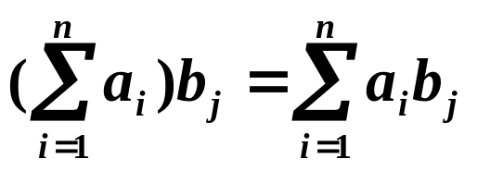
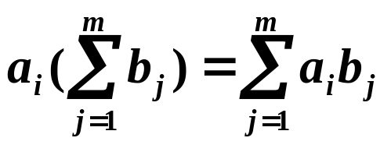
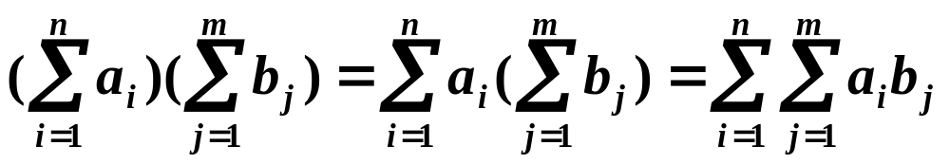
证明(4)
(4) 证明思路：用归纳法证明 ∀a₁, a₂, ... , a_{n} 有
同理可证, ∀b₁, b₂, ..., b_{m}有

于是

Slide 56
实例
例16 在环中计算(a+b)³, (a−b)²
解 (a+b)³ = (a+b)(a+b)(a+b)
 = (a²+ba+ab+b²)(a+b)
 = a³+ba²+aba+b²a+a²b+bab+ab²+b³
 (a−b)² = (a−b)(a−b) = a²−ba−ab+b²

Slide 57
特殊的环
定义10.13 设<R,+,·>是环
(1) 若环中乘法 · 适合交换律，则称R是交换环
(2) 若环中乘法 · 存在单位元，则称R是含幺环
(3) 若∀a,b∈R，ab=0 ⇒ a=0∨b=0，则称R是无零因子环
(4) 若R既是交换环、含幺环、无零因子环，则称R是整环
(5) 设R是整环，且R中至少含有两个元素. 若∀a∈R*，其中
R*=R−{0}，都有a^{－1}∈R，则称R是域.

Slide 58
实例
例17
(1) 整数环Z、有理数环Q、实数环R、复数环C都是交换
环,含幺环,无零因子环和整环. 除了整数环以外都是域.
(2) 令2Z={2z | z∈Z}，则<2Z,+,·>构成交换环和无零因子环.
但不是含幺环和整环.
(3) 设n∈Z, n≥2, 则n阶实矩阵的集合M_{n}(R)关于矩阵加法和乘
法构成环，它是含幺环，但不是交换环和无零因子环，
也不是整环.
(4) <Z₆,⊕,⊗>构成环，它是交换环, 含幺环, 但不是无零因子
环和整环. 2⊗3=3⊗2=0，2和3是零因子.
注意：对于一般的n, Zn是整环当且仅当n是素数.

Slide 59
实例
例18 设 p为素数，证明Zp是域.
证 p为素数，所以 |Zp|≥2. 易见Zp可交换，单位元是1
对于任意的 i, j∈Zp, i ≠ 0有
i ⊗ j = 0 ⇒ p 整除 ij ⇒ p| j ⇒ j = 0
所以 Zp 中无零因子，Zp为整环.
下面证明每个非零元素都有逆元. 任取 i∈Zp，i ≠ 0，令
i ⊗Zp = { i ⊗j | j∈Zp}
则 i ⊗Zp = Zp，否则∃ j, k∈Zp，使得 i ⊗j = i ⊗ k，由消去律
得 j = k.
由1∈Zp，存在 j∈Zp，使得 i ⊗j = 1. 由于交换性可知 j 就是
i 的逆元.

Slide 60
第十章 习题课
主要内容
半群、独异点与群的定义
群的基本性质
子群的判别定理
陪集的定义及其性质
拉格朗日定理及其应用
循环群的生成元和子群
置换群与Polya定理
环的定义与性质
特殊的环

Slide 61
基本要求
判断或证明给定集合和运算是否构成半群、独异点和群
熟悉群的基本性质
能够证明G的子集构成G的子群
熟悉陪集的定义和性质
熟悉拉格朗日定理及其推论，学习简单应用
会用Polya定理进行计数
会求循环群的生成元及其子群
熟悉n元置换的表示方法、乘法以及n元置换群
能判断给定代数系统是否为环和域

Slide 62
练习1
1. 判断下列集合和运算是否构成半群、独异点和群.
(1) a 是正整数，G = {a^{n} | n∈Z}, 运算是普通乘法.
(2) Q⁺是正有理数集，运算为普通加法.
(3) 一元实系数多项式的集合关于多项式加法.
解
(1) 是半群、独异点和群
(2) 是半群但不是独异点和群
(3) 是半群、独异点和群
方法：根据定义验证，注意运算的封闭性

Slide 63
练习2
2. 设V₁= <Z, +>, V₂ = <Z, ⋅>,其中Z为整数集合, + 和⋅ 分别代表普通加法和乘法. 判断下述集合S是否构成V₁和V₂的子半群和子独异点.
(1) S= {2k | k∈Z}
(2) S= {2k+1 | k∈Z}
(3) S= {−1, 0, 1}
解
(1) S关于V₁构成子半群和子独异点，但是关于V₂仅构成子
半群
(2) S关于V₁不构成子半群也不构成子独异点，S关于V₂构
成子半群和子独异点
(3) S关于V₁不构成子半群和子独异点，关于V₂构成子半群
和子独异点

Slide 64
练习3
3. 设Z₁₈ 为模18整数加群, 求所有元素的阶.
解：
|0| = 1, |9| = 2， |6| = |12| = 3, |3| = |15| = 6,
|2| = |4| = |8| = |10| = |14| = |16| = 9,
|1| = |5| = |7| = |11| = |13| = |17| =18,
说明：
群中元素的阶可能存在，也可能不存在.
对于有限群，每个元素的阶都存在，而且是群的阶的因子.
对于无限群，单位元的阶存在，是1；而其它元素的阶可能存在，也可能不存在.（可能所有元素的阶都存在，但是群还是无限群）.

Slide 65
练习4
4．证明偶数阶群必含2阶元.
由 x² = e ⇔ |x| = 1 或2.
换句话说, 对于G中元素x，如果 |x| >2, 必有x⁻¹≠ x.
由于 |x| = |x⁻¹|，阶大于2的元素成对出现，共有偶数个.
那么剩下的 1 阶和 2 阶元总共应该是偶数个.
1 阶元只有 1 个，就是单位元，从而证明了G中必有 2 阶元.

Slide 66
有关群性质的证明方法
有关群的简单证明题的主要类型
证明群中的元素某些运算结果相等
证明群中的子集相等
证明与元素的阶相关的命题.
证明群的其它性质，如交换性等.
常用的证明手段或工具是
算律：结合律、消去律
和特殊元素相关的等式，如单位元、逆元等
幂运算规则
和元素的阶相关的性质. 特别地，a为1阶或2阶元的充分必要条件是a⁻¹= a.

Slide 67
证明方法
证明群中元素相等的基本方法就是用结合律、消去律、单位元及逆元的惟一性、群的幂运算规则等对等式进行变形和化简.
证明子集相等的基本方法就是证明两个子集相互包含
证明与元素的阶相关的命题，如证明阶相等，阶整除等. 证明两个元素的阶r 和 s 相等或证明某个元素的阶等于r，基本方法是证明相互整除. 在证明中可以使用结合律、消去律、幂运算规则以及关于元素的阶的性质. 特别地，可能用到a为1阶或2阶元的充分必要条件是a⁻¹ = a.

Slide 68
练习5
5．设G为群，a是G中的2 阶元，证明G中与a可交换的元素构成G的子群.
证 令H= { x | x∈G ∧ xa = ax}, 下面证明H是G的子群.
首先e属于H，H是G的非空子集.
任取x, y ∈H，有
(xy⁻¹) a = x(y⁻¹a ) = x(a⁻¹y)⁻¹ = x(ay)⁻¹
= x(ya)⁻¹ = xa⁻¹y⁻¹ = xay⁻¹ = axy⁻¹ = a(xy⁻¹)
因此 xy⁻¹属于H. 由判定定理命题得证.
分析：
证明子群可以用判定定理，特别是判定定理二.
证明的步骤是：
验证 H 非空
任取 x, y∈H，证明xy⁻¹∈H

Slide 69
练习6
6. (1) 设G为模12加群, 求<3> 在G中所有的左陪集
(2) 设 X= {x | x∈R, x ≠0,1}, 在X上如下定义6个函数：
f₁(x) = x， f₂(x) =1/x, f₃(x) = 1−x,
f₄(x) = 1/(1−x), f₅(x) = (x−1)/x, f₆(x) = x/(x−1),
则G = {f₁, f₂, f₃, f₄, f₅, f₆}关于函数合成运算构成群. 求子群
H={f₁, f₂} 的所有的右陪集.
解 (1) <3> = {0, 3, 6, 9}, <3>的不同左陪集有3个，即
0+<3> = <3>,
1+<3> = 4+<3> = 7+<3> = 10+<3> = {1, 4, 7, 10} ,
2+<3> = 5+<3> = 8+<3> = 11+<3> = {2, 5, 8, 11}.
(2) {f₁, f₂}有3个不同的陪集，它们是：
H，Hf₃ = {f₃, f₅}, Hf₄ = {f₄, f₆}.

Slide 70
练习7
7．设 H₁,H₂分别是群G 的 r, s 阶子群，若(r,s) = 1，证明H₁∩H₂ = {e}.
证 H₁∩H₂≤H₁，H₁∩H₂ ≤H₂. 由Lagrange定理，|H₁∩H₂| 整除r，也整除s. 从而 |H₁∩H₂| 整除 r与s 的最大公因子. 因为(r,s) = 1, 从而 |H₁∩H₂ | = 1. 即 H₁∩H₂ = {e}.
某些有用的数量结果：设a是群G元素，C为G的中心
N(a)={ x | x∈G, xa=ax }，
|C| 是 |N(a)| 和 |G| 的因子，|a| 是 |N(a)| 和 |G| 的因子
|H| = | xHx⁻¹|
|a^{n}| 是 |a| 的因子
a²=e ⇔ a=a⁻¹⇔ |a|=1,2

Slide 71
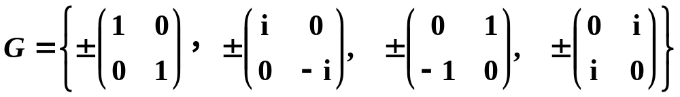
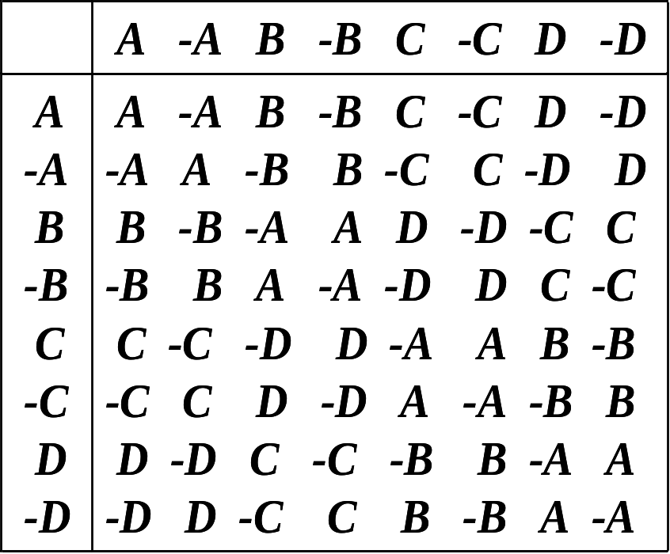
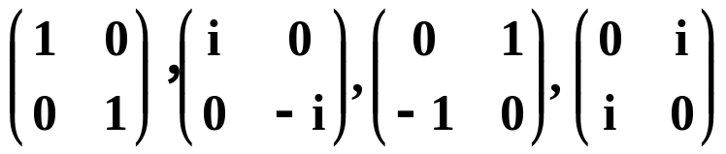
练习8
8．设 i 为虚数单位，即 i ² = −1, 令
则G关于矩阵乘法构成群. 找出G的所有子群.
解 令A, B, C, D分别为
,
G的子群有6个，即
平凡子群：<A> = {A}, G
2 阶子群：<-A> = {A, -A},
4 阶子群：<B> = {A,B,-A,-B},
<C> = {A,C,-A,-C},
<D> = {A,D,-A,-D},

Slide 72
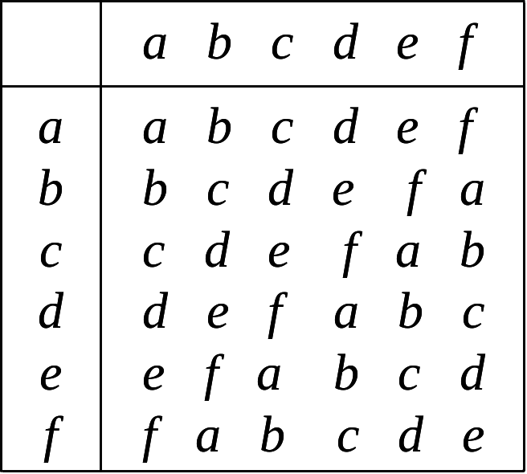
练习9
9．设群G的运算表如表所示，问G是否为循环群？如果是，求出它所有的生成元和子群.
解
易见 a 为单位元.
由于|G|=6, |b|=6, 所以 b 为生成元. G=<b>为循环群. |f |=6, 因而 f 也是生成元
|c|=3, |d|=2, |e|=3, 因此 c,d, e不是生成元.
子群：<a>={a}, <c>={c, e, a},
<d>={d, a}, G .

Slide 73
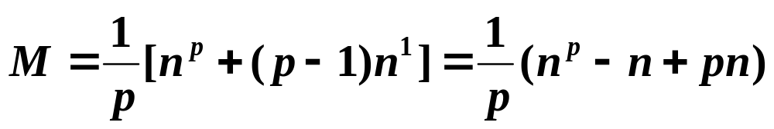
练习10
10. 证明Fermat小定理：设 p为素数，则 p|(n^{p}−n)
证：考虑一个圆环上等距离穿有 p个珠子，用 n 种颜色对珠
子着色. 考虑围绕中心旋转，则群是
G={ σ₁, σ₂, … , σ_{p} }
σ₁=(•)(•)…(•)
σ₂=(• • … •)
…
σ_{p}=(• • … •)
根据Polya定理，不同的着色方案数是
于是 p|(n^{p}−n)

Slide 74
练习11
11. 在整数环中定义∗和◇两个运算, ∀a,b∈Z 有
a∗b = a+b−1, a◇b = a+b−ab.
证明<Z, ∗,◇>构成环
证 ∀a,b∈Z有a∗b, a◇b∈Z, 两个运算封闭. 任取a,b,c∈Z
(a∗b)∗c = (a+b−1)∗c = (a+b−1)+c−1 = a+b+c−2
a∗(b∗c) = a∗(b+c−1) = a+(b+c−1)−1 = a+b+c−2
(a◇b)◇c = (a+b−ab)◇c = a+b+c− (ab+ac+bc)+abc
a◇(b◇c) = a◇(b+c−bc) = a+b+c− (ab+ac+bc)+abc
∗与◇可结合，1为∗的单位元. 2−a为a关于∗的逆元. Z关于∗构成交换群, 关于◇构成半群. ◇关于∗ 满足分配律.
a◇(b∗c) = a◇(b+c−1) = 2a+b+c−ab−ac−1
a◇b)∗(a◇c) = 2a+b+c−ab−ac−1
<Z, ∗,◇>构成环

Slide 75

练习12
12. 判断下列集合和给定运算是否构成环、整环和域, 如果不构成, 说明理由.
(1) A = { a+bi | a,b∈Q }, 其中i²= −1, 运算为复数加法和乘法.
(2) A={ 2z+1 | z∈Z}, 运算为实数加法和乘法
(3) A={ 2z | z∈Z}, 运算为实数加法和乘法
(4) A={ x | x≥0∧x∈Z}, 运算为实数加法和乘法.
(5)
, 运算为实数加法和乘法
解 (1) 是环, 是整环, 也是域.
(2) 不是环, 因为关于加法不封闭.
(3) 是环, 不是整环和域, 因为乘法没有么元.
(4) 不是环, 因为正整数关于加法的负元不存在.
(5) 不是环, 因为关于乘法不封闭.

